Slide 1
Capitulo 7: Procesamiento batch y el Job Entry Subsystem (JES)

Slide 2
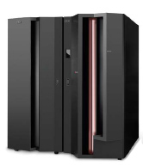
Objetivos
Ser capaz de:
Dar una visión general del procesamiento batch y como el trabajo de inicia y administra en el sistema.
Explicar como el Job Entry Subsystem (JES) gobierna el flujo del trabajo a través de un sistema z/OS.

Slide 3
Términos clave en este capítulo
procesamiento batch
ejecución
initiator
job
job entry subsystem (JES)
salida (output)
procedimiento (procedure)
borrado (purge)
cola (queue)
spool
referencia simbólica
workload manager (WLM)

Slide 4
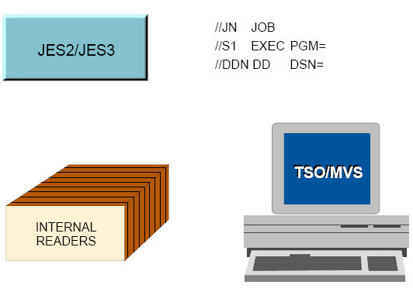
Administración de Job

Slide 5
Qué es un procesamiento batch?
Muchas de las tareas ejecutando en z/OS consiste de programas llamados trabajos (jobs) batch.
Procesamiento Batch se usa para programas que ejecutan:
  Con mínima interacción humana
  A un tiempo programado, o basado en necesidades.
Después que una tarea (job) se envía al sistema para su ejecución, normalmente no hay otra interacción humana con la tarea hasta que termine.
Notes:
No hay una contrapartida directa del procesamiento batch (en lote) del z/OS con los sistemas PC o UNIX.
Procesamiento batch es para aquellos programas usados frecuentemente que se pueden ejecutar con una mínima
interacción humana. Típicamente se ejecutan a una hora planificada o básicamente cuando es necesario.
Tal vez la comparación más cercana es con procesos ejecutando debido a un comando AT o CRON en UNIX,
aunque las diferencias son significativas.
La tarea ejecutando en z/OS se llama job, y el lenguaje de control de tareas (job control language o JCL) se usa para
describir ciertos atributos del job al z/OS. Un job batch en z/OS consiste en programas que ejecutan en ambientes
descriptos por el JCL. Después de haber enviado el JCL al sistema, normalmente no hay más interacción humana con
el job hasta que termine.

Slide 6
Qué es JES?
En el sistema operativo z/OS, JES maneja (o administra) las colas de entrada y salida de jobs, y los datos.
JES maneja los siguientes aspectos del procesamiento batch para z/OS:
  Recibe jobs en el sistema operativo
  Los programas a ser procesados por el z/OS
  Controla su salida
Notes:
JES es el componente del sistema operativo que provee manejos suplementarios de funciones de jobs, datos y tareas,
como la planificación de ejecución, control del flujo del job y spooling.
El z/OS tiene dos versiones de subsistemas de entrada de job: JES2 y JES3. De éstos, el JES2 es el más común de todos,
y el que veremos en este texto.

Slide 7
Qué es JES? (continuación)
z/OS ofrece dos tipos: JES2 y JES3
Tienen algunas diferencias importantes, pero ambos:
  Aceptan y encolan jobs enviados para ejecución
  Encola jobs para un Initiator – un programa JES que solicita el siguiente job en la cola
  Acepta salida de un job mientras está ejecutando, y encola la salida
  Puede imprimir la salida, o guardarla en el spool para un manejador de salida, para su posterior recuperación (display)

Slide 8
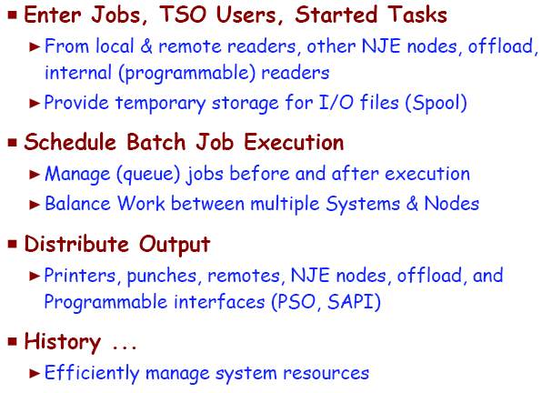
Porqué necesitamos al JES

Slide 9
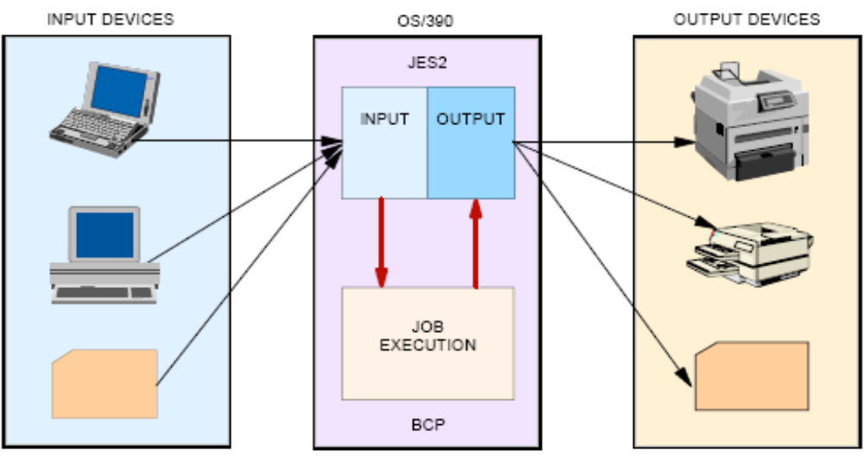
FUNCIONES del JES

Slide 10
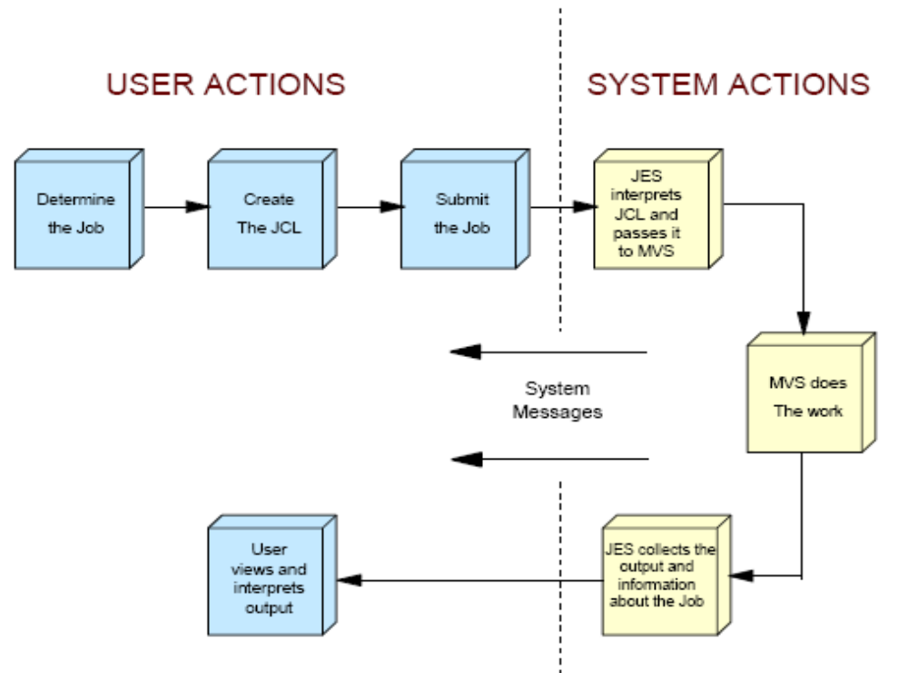
Acciones Relacionadas al JCL

Slide 11
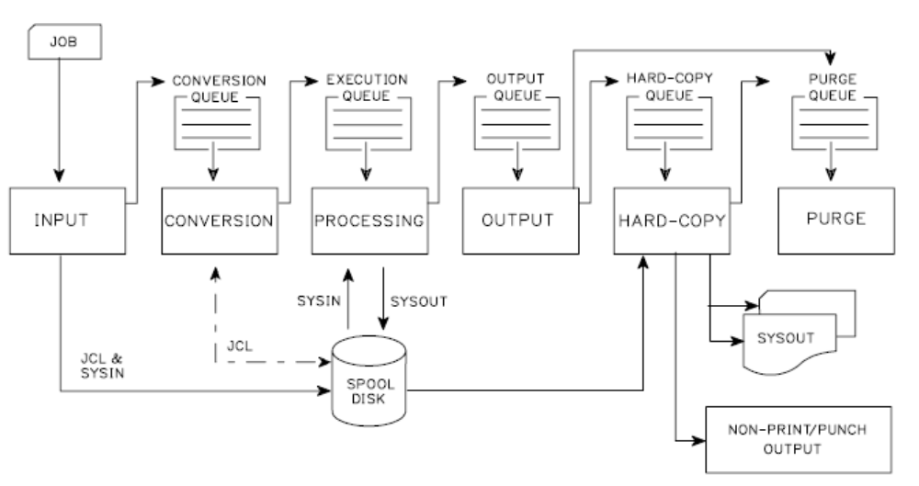
Fases del Procesamiento de un Job
Cada cola es input a procesos específicos del JES2
(representado por PCEs . Process Control Element)

Slide 12
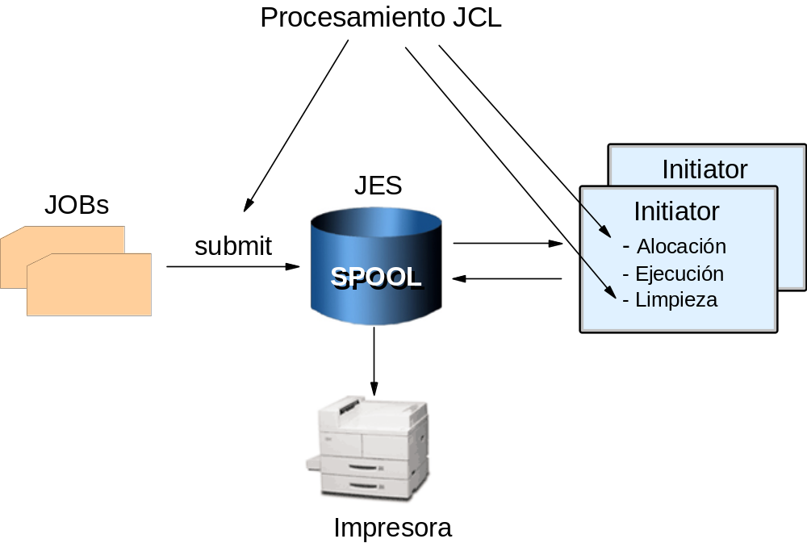
Flujo Batch (simplificado)
Notes:
El initiator (iniciador) es una parte dentro del z/OS que lee, interpreta y ejecuta el JCL. Ejecuta
normalmente en varios address spaces, como múltiples initiators. Un initiator maneja la ejecución
de jobs batch, uno a la vez, en el mismo address space. Si diez initiators se activan (en diez
address spaces), entonces diez jobs batch pueden ejecutar a la vez.
JES realiza algún proceso de JCL, pero el initiator es la clave del trabajo.
Los jobs que se muestran en el dibujo representan JCL y tal vez datos entremezclados con el JCL.
Entrada de código fuente para el compilador es un ejemplo de datos (sentencias fuente) que pueden
entremezclarse con JCL. Otro ejemplo es una información de contabilidad del job que prepara la
liquidación semanal de pagos para diferentes divisiones de la compañía (presumiblemente, el programa
aplicativo es el mismo para las divisiones, pero los datos de entrada los archivos de resumen pueden ser
diferentes.).
El diagrama representa los jobs como tarjetas perforadas (usando el clásico símbolo para tarjetas) aunque
las tarjetas perforadas reales como entrada es muy raro hoy día.

Slide 13
Qué es el spooling?
Spooling es un método de encolamiento y retención para datos de entrada y salida.
JES usa uno o más data sets en disco para spooling.
La entrada de jobs y salidas de impresión de varios jobs se almacenan en un único data set de spool (conceptual) .
Notes:
JES usa uno o más data sets en disco para spooling. JES combina múltiples data sets de spool
(si están presentes) en un único data set lógico o conceptual. El formato interno no está en un
formato standard de método de acceso, y no es grabado o leído directamente por las aplicaciones.
Entradas de jobs y salida impresa de varios jobs se almacenan en un único (conceptual) spool data set.
En un sistema z/OS pequeño, los spool data sets pueden ser de unos pocos cientos de cilindros de
espacio en disco, y en instalaciones muy grandes pueden ser varios volúmenes de discos completos.
Spool simplemente significa el encolamiento y almacenamiento de datos en un formato a imagen de tarjeta
(para entrada) o formato impreso (para salida).

Slide 14
Qué hace un Initiator
El z/OS usa initiators para ejecutar múltiples jobs asincrónicamente, de manera de:
  Asegurar que los jobs no tengan conflicto en el uso de data set
  Asegurar que los dispositivos de uso exclusivo (por ej. unidad de cinta) sean asignados correctamente
  Ubicar programas ejecutables pedidos por los jobs
  Limpieza de bloques de control después de la terminación del job, y pedir el siguiente job
Prevenir que dos usuarios accedan al mismo dato al mismo tiempo, esto es crítico para el z/OS, y la habilidad de hacer esto es una las principales características del sistema operativo
Notes:
Para ejecutar múltiples jobs en forma asincrónica el sistema realiza una serie de funciones:
Selecciona jobs de las colas de entrada (JES hace esto).
Asegura que múltiples jobs (incluyendo usuarios de TSO y otras aplicaciones interactivas) no
tengan conflicto en el uso de data sets.
Asegura que dispositivos de uso unitario, como las unidades de cinta, se asignen correctamente.
Encontrar el programa ejecutable solicitado por el job.
Limpieza de los bloques de control creados una vez que termine el job, y solicitar el siguiente job.
Mucha de esta tarea es hecha por el initiator, basado en la información de JCL de cada job.
La función más compleja es la de asegurar que no haya conflicto debido al uso de data sets. Por
ejemplo, si dos jobs tratar de grabar el mismo data set en el mismo momento (o uno lee mientras
el otro graba), ahí hay un conflicto. Este evento normalmente resultaría en corrupción de datos.
El principal propósito del JCL es el de decirle a un initiator qué es lo que necesita para el job.
Si el job A y el job B deben ambos grabar en un data set particular, el sistema (a través del initiator)
no permite ejecutar ambos jobs al mismo tiempo. En cambio, cualquier job que comienza primero causa
que si un initiator intenta ejecutar otro job, que espere hasta que el primero termine.

Slide 15
Referencias Simbólicas de archivos
z/OS normalmente usa referencias simbólicas de data sets en lugar de los nombres de los archivos.
Su uso provee redirección entre un nombre relacionado con un data set usado en un programa, y al real usado durante la ejecución del programa.

Slide 16
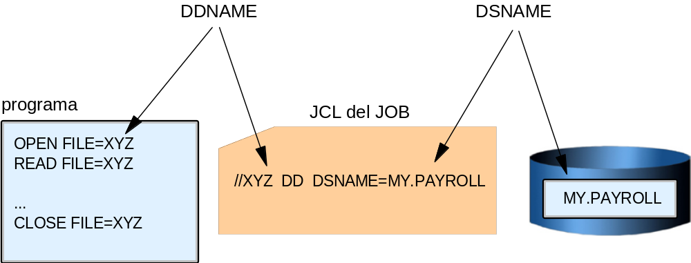
Cómo se usa un archivo simbólico
Notes:
En la ilustración tenemos un programa que necesita abrir y leer un data set.
Cuando el programa es escrito, el nombre XYZ se codifica para referenciar al data set.
El programa puede compilarse y almacenarse como ejecutable. Cuando alguien necesita
ejecutar ese programa, una sentencia de JCL se debe suministrar que conecte el nombre XYZ
con el nombre real (o actual) de data set. Esta sentencia de JCL es una definición de dato
(data definition o DD). El nombre simbólico usado en el programa es una DDNAME y el nombre real
del data set es una DSNAME.
El programa se puede usar para procesar diferentes data sets de entrada, simplemente cambiando el
DSNAME en la tarjeta DD XYZ del JCL. Esto se vuelve significativo para aplicaciones comerciales complejas
que pueden llegar a usar docenas de data sets en una ejecución simple del programa.

Slide 17
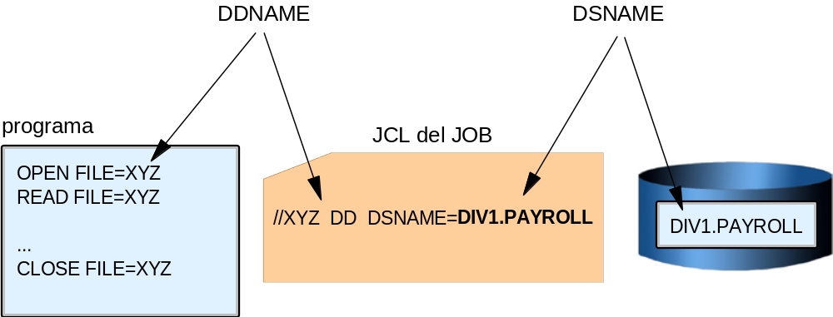
Cómo se usa un archivo simbólico (cont…)
Notes:
Un programa de pagos para una gran compañía es un buen ejemplo. Este puede ser una excepcional
aplicación compleja que podría usar cientos de data sets. El mismo programa usarse para diferentes
divisiones en la compañía ejecutando con diferente JCL. Asimismo, puede ser probada contra data sets
especiales usando un conjunto diferente de JCL.
La firma puede usar el mismo programa aplicativo de pagos para toda la compañía para diferentes divisiones
y sólo cambiar un único parámetro en el JCL la DD DSN=DIV1.PAYROLL). El valor del parámetro
DIV1.PAYROLL causará que el programa acceda al data set para la División 1. Este ejemplo demuestra el
poder y flexibilidad del JCL y nombres simbólicos de data sets.

Slide 18
JES, manejo de jobs y JCL
Job control language (JCL) es el lenguaje usado por jobs batch para solicitar recursos y servicios del sistema operativo.
A través del JCL, se especifica:
  Quién es el usuario (importante por seguridad).
  Cuáles recursos (programas, archivos, memoria) y servicios se necesitan del sistema para procesar el programa.
El uso del JCL se verá en el otro capítulo.

Slide 19
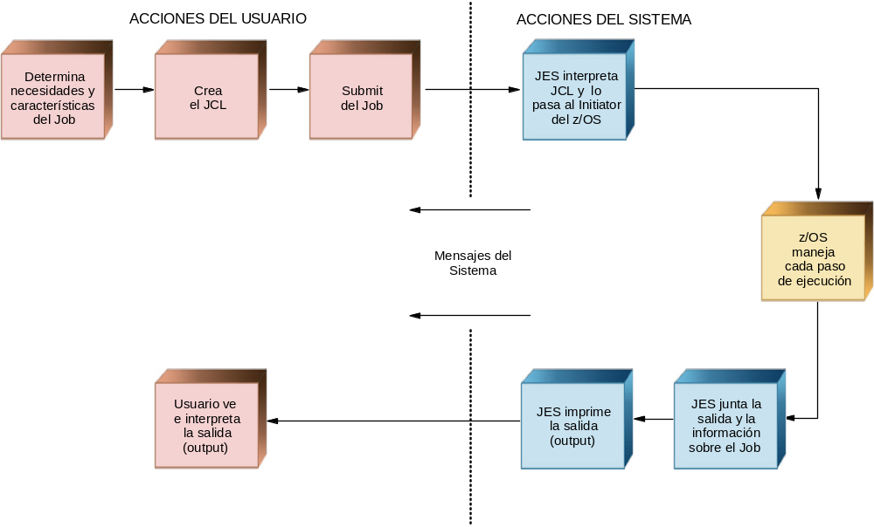
Acciones relativas al JCL
Notes:
Imagine que usted es un programador de aplicaciones en z/OS y está desarrollando un programa
para usuarios sin experiencia o conocimiento. Su programa se supone que leerá un par de archivos,
grabando otro par, y entonces producir un reporte impreso. Este programa ejecutará como un job
batch en z/OS. Qué grupo de funciones se necesitan en el sistema operativo para cumplir los
requerimientos del programa? Y, cómo su programa tendrá acceso a esas funciones?
Primero, necesita un conjunto de lenguaje especial para informar al sistema operativo sobre sus
necesidades. En z/OS, esto es Job Control Language (JCL). El uso del JCL se verá en detalle en el
Capítulo 6 “Usando el JCL”, pero por ahora asuma que el JCL provee la manera que usted tiene para
solicitar recursos y servicios del sistema operativo para un job batch. Especificaciones y pedidos que
usted hace para un job batch incluye las funciones que necesita para compilar y ejecutar el programa,
y tener la memoria que el programa usa cuando ejecuta.
Piense al JES como un administrador de los jobs que están esperando en una cola. Maneja la prioridad
del conjunto de jobs y sus datos de entrada asociados, y el resultado de salida. El initiator usa las
sentencias de las tarjetas de JCL para especificar los recursos necesarios para cada job una vez que
ha sido liberado (despachado –dispatched-) por el JES.
El grupo de JCL se lo llama un job, en este caso formado por dos pasos (steps) secuenciales, la
compilación y ejecución. Los pasos en un job se ejecutan siempre secuencialmente. El job debe
enviarse (submit) al JES para ser ejecutado. Para hacer su tarea más fácil, el z/OS provee un conjunto
de procedimientos en un data set llamado SYS1.PROCLIB. Un procedimiento es un grupo de sentencias
JCL que están listas para ser ejecutadas.

Slide 20
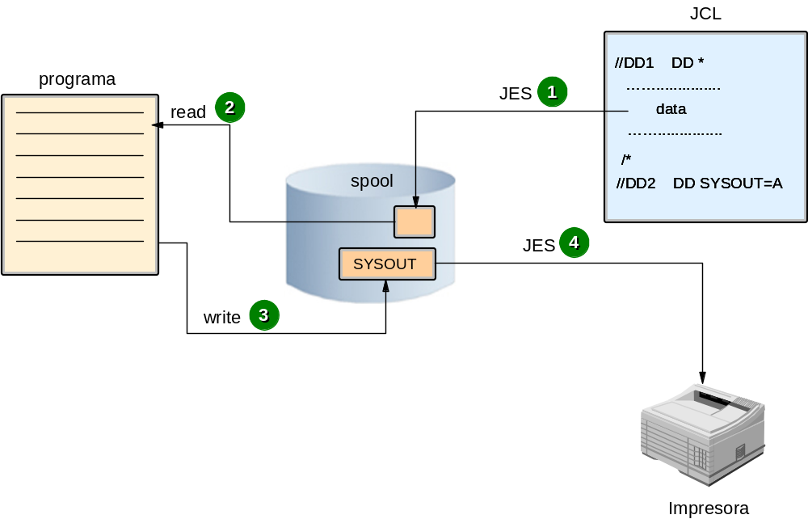
Spooling
Notes:
Spooling es la manera por la cual el sistema manipula su trabajo, incluyendo:
Usando memoria en disco (direct access storage devices (DASD) como buffer para reducir la
demora de proceso cuando transfiere datos entre equipos periféricos y un programa a ser ejecutado.
Leyendo y grabando datos de entrada y salida en un dispositivo intermedio para proceso
posterior o salida.
Realizar una operación como impresión mientras la computadora está ocupada con otra tarea.
Hay dos tipos de spooling: entrada y salida. Ambos mejoran la performance del programa leyendo
la entrada y grabando la salida.
Para implementar la entrada de spooling en JCL, usted codifica // DD *, que define un archivo cuyos
registros están contenidos en el JCL entre las sentencias // DD * y /*
Todos los registros lógicos deben tener 80 caracteres. En este caso, el archivo es leído y almacenado
en un área específica del spool de JES (un enorme archivo de JES en disco) como se muestra en el gráfico.
Más tarde, cuando el programa es ejecutado y pide leer estos datos, el JES toma los registros del spool
y los envía al programa (a velocidad de disco).
Para implementar salida a spool en JCL, usted especifica el parámetro SYSOUT en la
sentencia DD. SYSOUT define un archivo vacío en el spool, alocado con registros de 132
caracteres en un formato de impresión (EBCDIC/ASCII/UNICODE). Este archivo es alocado
por el JES cuando interpreta una tarjeta DD con el parámetro SYSOUT, y utilizado más tarde
para un paso de job (job step). Generalmente, después del fin del job, este archivo es impreso
por una función del JES.

Slide 21
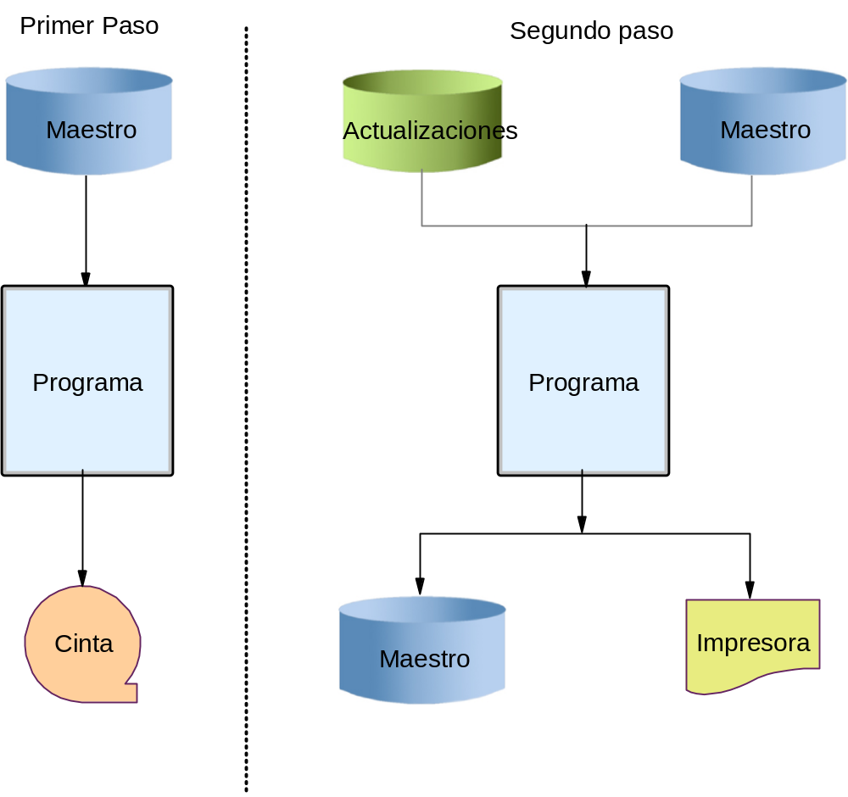
Job de dos pasos (step)
Notes:
Suponga ahora que necesita hacer un respaldo (backup) de un archivo maestro y luego
actualizarlo con registros leídos desde otro archivo (el archivo actualizado). Para esto necesita un
job de dos pasos (steps). En el paso 1, lee el archivo maestro y lo graba a cinta. En el paso 2,
otro programa (que puede estar codificado en COBOL) se ejecuta para leer un registro desde el
archivo de actualización y busca si coincide en el archivo maestro. El programa actualiza el
registro existente (si encuentra uno igual) o agrega el nuevo registro si es necesario.
Su JCL debe tener dos pasos, el primero indicando los recursos para le programa de respaldo,
y el segundo para el programa de actualización.
Lógicamente, el segundo paso no se ejecutará si el primero falla por cualquier razón. El segundo
paso tendrá una sentencia // DD SYSOUT para indicar la necesidad de spooling de salida.
Se les permiten a los jobs empezar cuando tengan todos los recursos disponibles. De esta manera,
el sistema es más eficiente: JOS maneja los jobs antes y después de ejecutar el programa; el
programa de control base maneja los jobs durante su procesamiento.

Slide 22
Flujo del Job a través del sistema
Durante su ejecución, un job pasa por las siguientes fases:
  Input
  Conversión
  Procesamiento
  Output
  Print (a impresora o display en terminal)
  Purge
Notes:
Durante la vida de un job, el JES y el programa de control base del z/OS controlan diferentes
fases de todo el proceso. Las colas de job contienen jobs esperando ejecución, los que están
ejecutando, esperando para que sus procesos de salida se produzcan, teniendo sus salidas ya
procesadas, y esperando su borrado por parte del sistema.

Slide 23
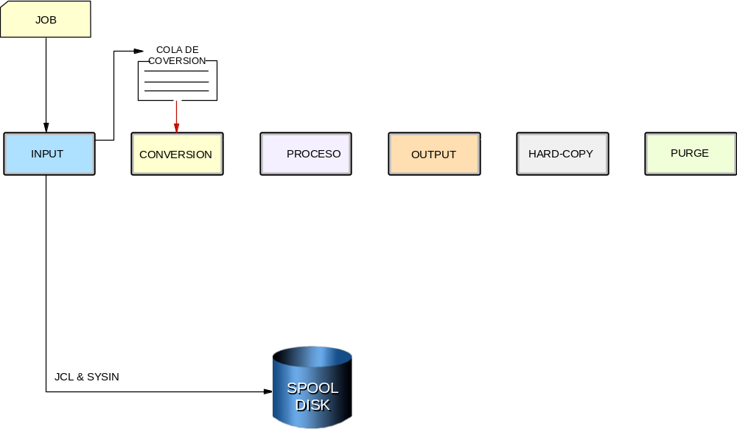
Fases del job: input
Notes:
Fase de Entrada
JES2 acepta jobs, en un formato de conjunto de tarjetas de entrada, desde dispositivos de entrada,
desde otros programas a través de lectores internos ‘virtuales’ (internal readers) y desde otros
nodos en una red de entrada de job (job entry network). El internal reader es un programa que
pueden usar otro programas para enviar jobs, sentencias de control, y comandos de JES2.
Cualquier job ejecutando en z/OS puede usar un internal reader para pasar un grupo de datos
de entrada al JES2. JES2 puede recibir múltiples jobs simultáneamente a través de varios
internal readers.
El programador de sistemas define internal readers a ser usados para procesar todos los jobs
batch, no para started Tasks (STCs, tareas generadas mediante el comando START) y pedidos
de TSO.
JES2 lee el conjunto de entrada y asigna una identificación de job a cada sentencia de JCL JOB.
JES2 coloca el JCL del job, sentencias de JES2 (opcional), y datos de SYSIN, en data sets en disco
(DASD) llamados spool. JES2 entonces selecciona jobs desde los data sets de spool para
procesamiento y subsiguiente ejecución.

Slide 24
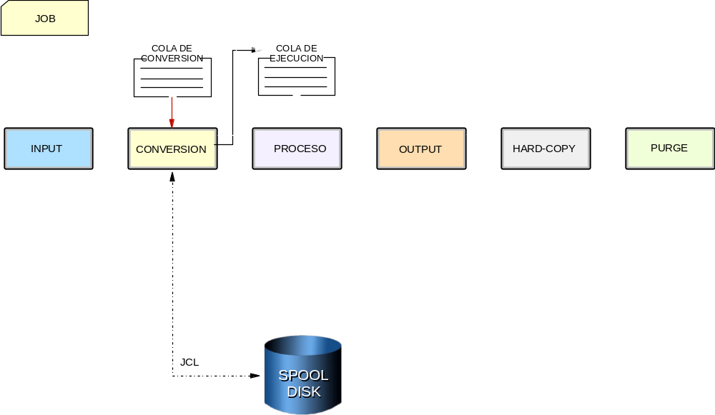
Fases del job: conversión
Notes:
Fase de Conversión
JES2 usa un programa convertidor (converter) para analizar las sentencias de control del job.
Además, el converter toma el JCL del job y lo mezcla con el JCL desde una librería de procedimientos.
La biblioteca de procedimientos puede estar definida en la sentencia de JCL JCLLIB, o librerías del
sistema o de usuario definidas en la sentencia de JCL PROCxx en el procedimiento de arranque
del JES2. Entonces, JES2 convierte las sentencias de JCL en forma compuesta en un texto
convertidor/interprete que tanto el JES2 como el Interpreter pueden reconocer. A continuación,
JES2 almacena el texto convertido/interpretado en el data set de spool. Si JES2 detecta cualquier
error de JCL, emite mensajes, y coloca al job en proceso de salida en lugar de ejecución.
Si no hay errores, JES2 encola el job para ejecución.

Slide 25
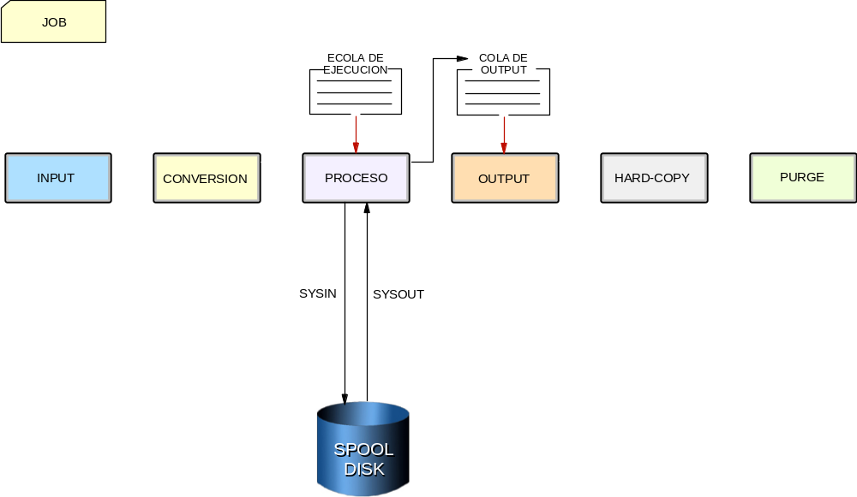
Fases del job: ejecución
Notes:
Fase de Proceso o Ejecución
En la fase de proceso, JES2 responde a los pedidos de los jobs desde los initiators.
JES2 selecciona jobs que estén esperando ejecutar desde una cola de jobs y los envía a los
Initiators. Un initiator es un programa del sistema que pertenece al z/OS, pero controlado por
JES o por el workload manager (WLM) que comienza un job alocando los recursos necesarios
que le permiten competir con otros jobs que ya están en ejecución (WLM será desarrollado más
adelante en este módulo).
Los initiators de JES2 arrancan (started) por el operador o por el JES2 automáticamente cuando
se inicializa en sistema. Se definen al JES2 mediante sentencias de inicialización propias del JES2.
La instalación asocia cada initiator con una o más clases de job para obtener un uso eficiente de los
recursos disponibles del sistema. El initiator selecciona jobs que coincidan con las clases asignadas
a ese initiator, teniendo en cuenta la prioridad en la cola de jobs.
Initiators de WLM se arrancan automáticamente basado en los objetivos de performance, la importancia
Relativa de la carga batch, y la capacidad del sistema para ejecutar más trabajo. Los initiators
Seleccionan jobs basado en su clase de servicio y la orden en que está disponible para ejecución.
Los jobs se envían al WLM a través de una sentencia de inicialización JOBCLASS de JES2.

Slide 26
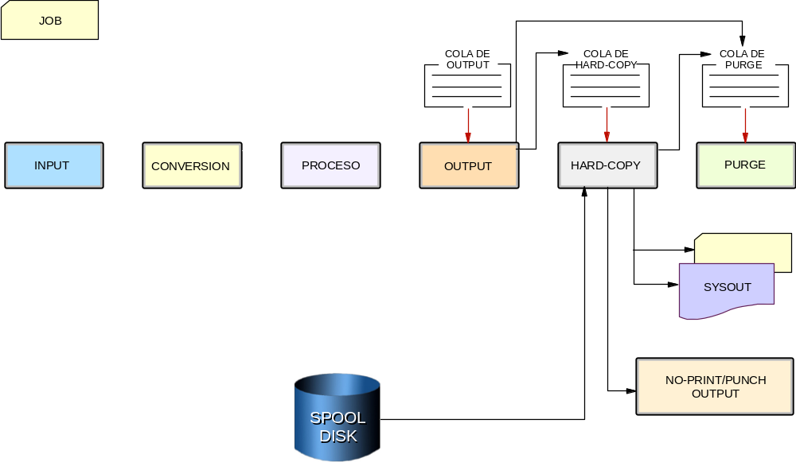
Fases del job: output y hardcopy
Notes:
Fase de Salida
JES2 controla todo el proceso de salida. SYSOUT es una salida producida por el sistema; esto es,
todas las salidas producidas por o para un job. Esta salida incluye los mensajes del sistema que
deben imprimirse, como también los data sets requeridos por el usuario que deban imprimirse
o perforarse. Luego que termina el job, JES2 analiza las características de salida del job en
Términos de sus clases de salida y necesidades de seteo de dispositivo; entonces JES2 agrupa
Los data sets con características similares. JES2 encola la salida para proceso de impresión o
perforación.
Fase de ‘Hardcopy’
JES2 selecciona salida para proceso desde las colas de salida por clase de salida, código de
ruteo (route code), prioridad, y otros criterios. La cola de salida puede tener salidas a ser
procesadas localmente o en ubicaciones remotas. Luego de procesar todas las salidas de cada
job, JES2 pone al job en cola de borrado (purge).

Slide 27
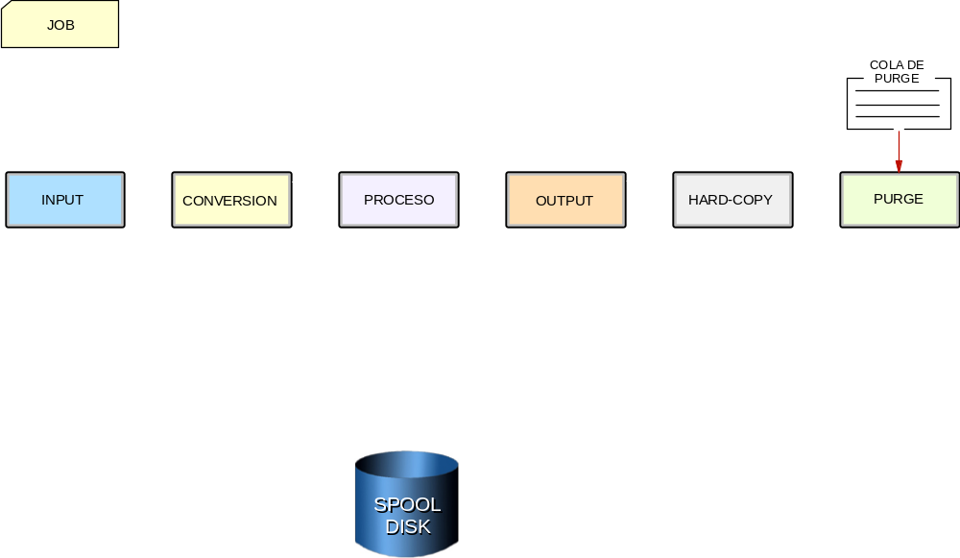
Fases del job: purge
Notes:
Fase de Borrado
Cuando se completa todo el procesamiento para un job, JES2 libera en espacio de spool asignado
al job, marcando el espacio disponible para alocación de los siguientes jobs. Entonces JES2 emite
un mensaje al operador indicando que el job ha sido borrado del sistema.

Slide 28
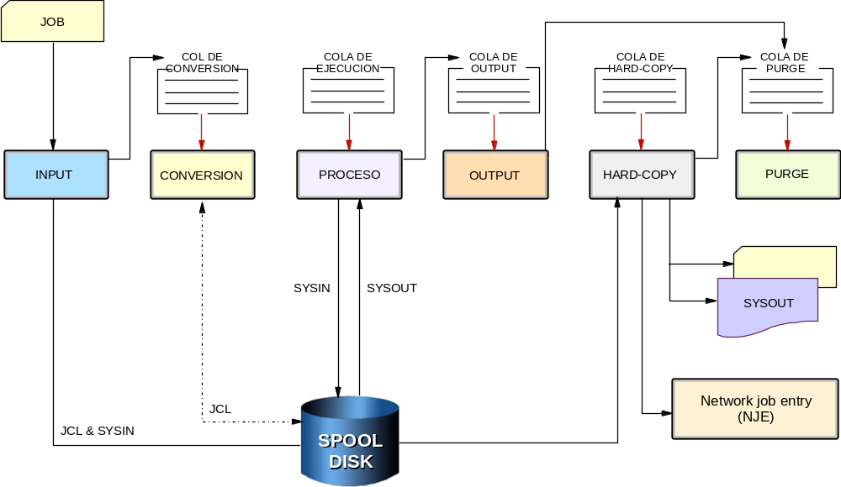
Flujo del Job a través del sistema

Slide 29
JES2 comparado con JES3
En una configuración multi-procesador:
JES2:
  Cada subsistema JES2 controla su propio procesamiento de input, job scheduling, y output.
  Se puede configurar el JES2 para compartir los data sets de spool y checkpoint con otros sistemas JES2 (multi-access spool o MAS).
JES3:
  Control centralizado del procesamiento a través de un único subsistema JES3 global, el cual realiza la selección de job, scheduling, y alocación de dispositivos para los demás subsistemas JES3.
  El control centralizado de JES3 incrementa el scheduling de job, la capacidad de cumplir con los tiempos estimados del batch, y provee sus propias alocaciones de dispositivos.
La mayoría de las instalaciones usan JES2.
Notes:
Como se ha mencionado previamente, IBM provee dos tipos de subsistemas de entrada:
JES2 y JES3. En muchos casos JES2 y JES3 realizan funciones similares. Leen jobs el
sistema, los convierten a un formato que pueda leer la computadora, los selecciona
para procesamiento, procesa su salida, y los borra del sistema.
En una instalación con una configuración de multiprocesadores, hay notables diferencias
entre los dos, principalmente en como JES2 realiza controles independientes sobre los
procesos de sus jobs. Esto es, dentro de la configuración, cada procesador JES2 controla
su propia entrada, programación de ejecución (scheduling) y proceso de salida de jobs.

Slide 30
Qué es el workload manager?
Workload manager (WLM):
Es el componente del z/OS que administra la carga de trabajo en el sistema de acuerdo con los objetivos de negocio de la instalación, como por ejemplo los tiempos de respuesta.
Para cumplir esos objetivos, también maneja el uso de los recursos del sistema, como post procesadores o la memoria.
Notes:
Antes de la introducción del WLM, la única manera de informar al z/OS sobre los objetivos
de la compañía fué para el programador de sistema la traducción desde objetivos de alto
nivel sobre qué trabajo necesita hacerse en términos extremadamente técnicos que el
sistema pudiera entender. Esta traducción requería personal altamente capacitado, y
proactivo, propenso a errores, y eventualmente en conflicto con los objetivos originales de negocio.
Más adelante, era difícil predecir los efectos del cambio de un definición del sistema, que
podría ser necesario, por ejemplo, luego de un incremento de capacidad del sistema.
Esto podría resultar en alocación no balanceada de recursos, esto es, suministrando un
recurso mientras otro lo necesita. Esta forma de operación, conocida como modo compatibilidad,
se volvió inmanejable a medida que fueron introducidas nuevas cargas de trabajo, y tantos
sistemas múltiples fueron administrados juntos en procesos de ‘parallel sysplex’ y ambientes
de datos compartidos.
Cuando el sistema opera en modo objetivo (goal), el WLM provee pocas, simples y más
consistentes elementos externos del sistema que reflejan el objetivo para el trabajo
expresado en términos comúnmente usados en objetivos de negocio, y el WLM y el
Service Request Manager (SRM) hace coincidir recursos que cumplan aquellos objetivos
mediante el monitoreo y adaptación constante. Workload Manager provee una solución
para manejar distribución de carga, balanceo de carga, y distribuyendo recursos entre
las cargas de trabajos en competición.

Slide 31
Resumen
Procesamiento Batch es una función fundamental del z/OS.
z/OS comparte con el JES la administración de los jobs y recursos.
JES recibe jobs en el sistema, los envía para procesamiento, y controla su salida.
JES maneja jobs en colas.
Un Initiator establece el ambiente necesario para la ejecución de un job batch. Multiples Initiators permiten la ejecución el paralelo de jobs batch.
Durante la vida de un job, tanto el JES como el z/OS controlan diferentes fases de todo el proceso del job.
Notes:
Muchos jobs batch usualmente ejecutan en paralelo y se usa el JCL para controlar la
operación de cada job. El correcto uso de los parámetros de JCL (especialmente el
parámetro DISP de la sentencia DD) permite ejecución en paralelo y asincrónica de
jobs que puedan necesitar acceso a los mismos data sets.
Un initiator es un programa del sistema que procesa JCL, setea el ambiente necesario
en un address space, y ejecuta un job batch en el mismo address space. Múltiples initiators
(nada uno en un address space) permite la ejecución de jobs batch en paralelo.
Un objetivo del sistema operativo es procesar trabajo mientras se hace en mejor uso
de los recursos del sistema. Para llegar a este objetivo, el manejo de recursos es necesario
durante fases clave:
Antes del procesamiento, reservar los recursos de entrada y salida para el job.
Durante la ejecución del job, manejar el spool de datos de entrada y salida (SYSIN y SYSOUT)
Al final del job, liberar todos los recursos usados por los jobs que hayan terminado, haciendo
esos recursos disponibles a otros jobs
z/OS comparte con el JES la administración de jobs y recursos. JES recibe jobs en el sistema,
los programa para su procesamiento por el z/OS, y controla su proceso de salida.
JES es el manejador de los jobs esperando en una cola. Maneja la prioridad del job y sus datos
de entrada y resultados de salida. El initiator usa las sentencias en los registros de JCL para
especificar los recursos necesarios por cada job individual y luego es liberado (dispatched) por
JES.
Durante la vida de un job, el JES y el programa de control base del z/OS controlan diferentes
fases de todo el proceso. Los jobs son manejados en colas: los que están esperando ejecutar
(cola de conversión), en ejecución (cola de ejecución), esperando a que su salida se produzca
(cola de salida), teniendo ya su salida (cola de hard-copy) y esperando a ser borrado del sistema
(cola de purge).

